Slide 1

עתיד הספריות האקדמיות
בעידן של עומס המידע
נתן זלדס
מאי 2019
Copyright © 2019 N. Zeldes. All rights reserved

Slide 2
נקודת מוצא
השנויים בעולם הידע מציבים בפני הספריות אתגרים קשים
עומס יתר של מידע הוא גורם מפתח בעולם החדש הזה
כל דיון בעתידן של הספריות ובהמשך הצלחתן חייב לכלול התייחסות לעומס המידע

Slide 3
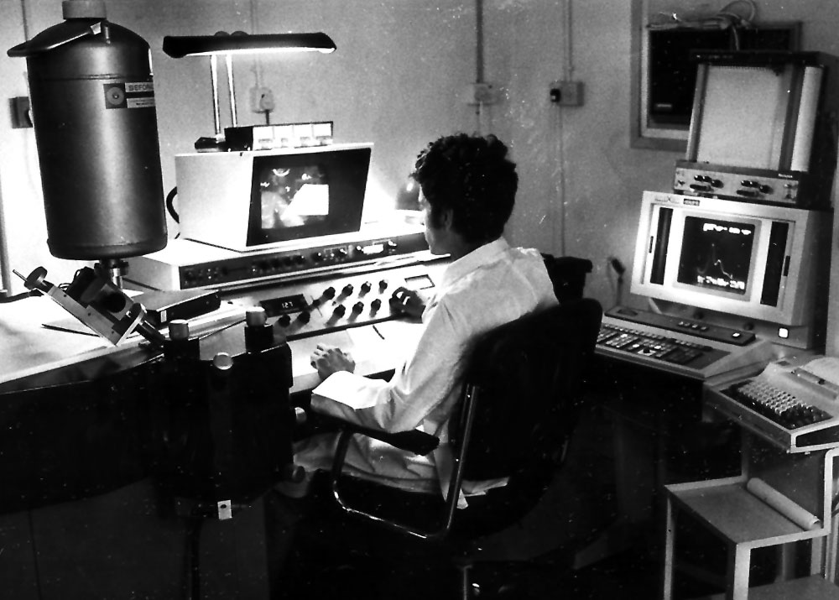


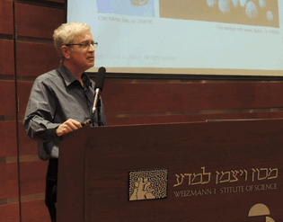


נתן, בקיצור:
MSC בפיסיקה יישומית
המחלקה לזהוי פלילי
אינטל
יועץ עצמאי

Slide 4
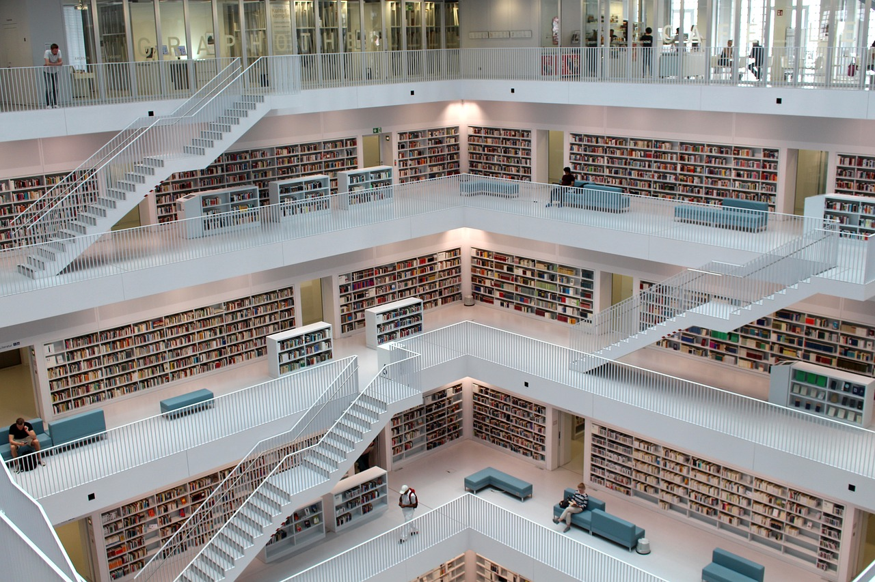
עולם ידע חדש ואמיץ

Slide 5
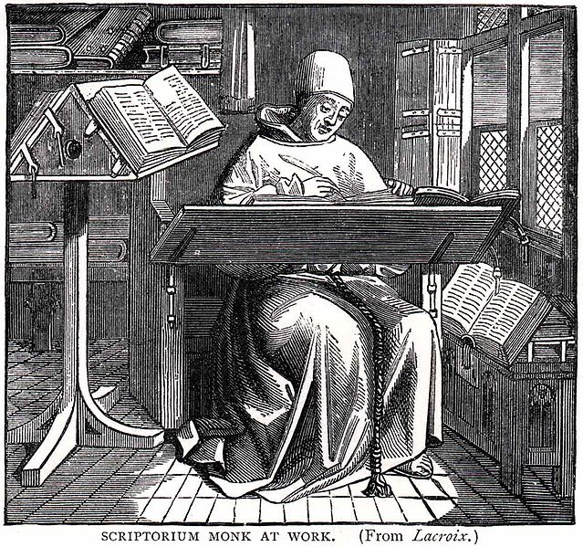
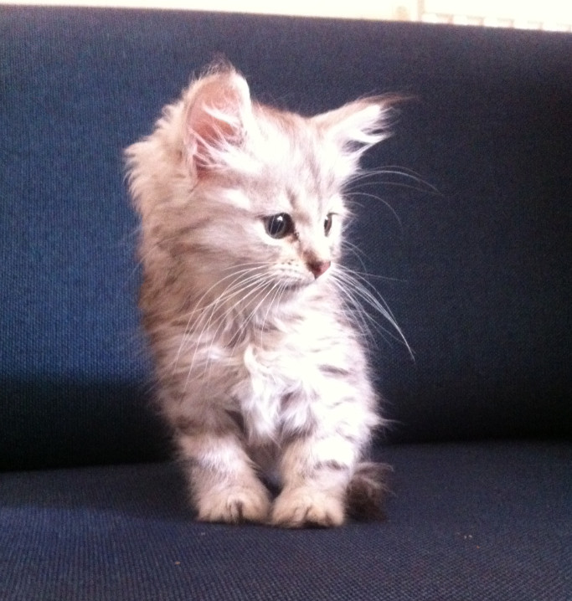
הנצחון והטרגדיה

Slide 6
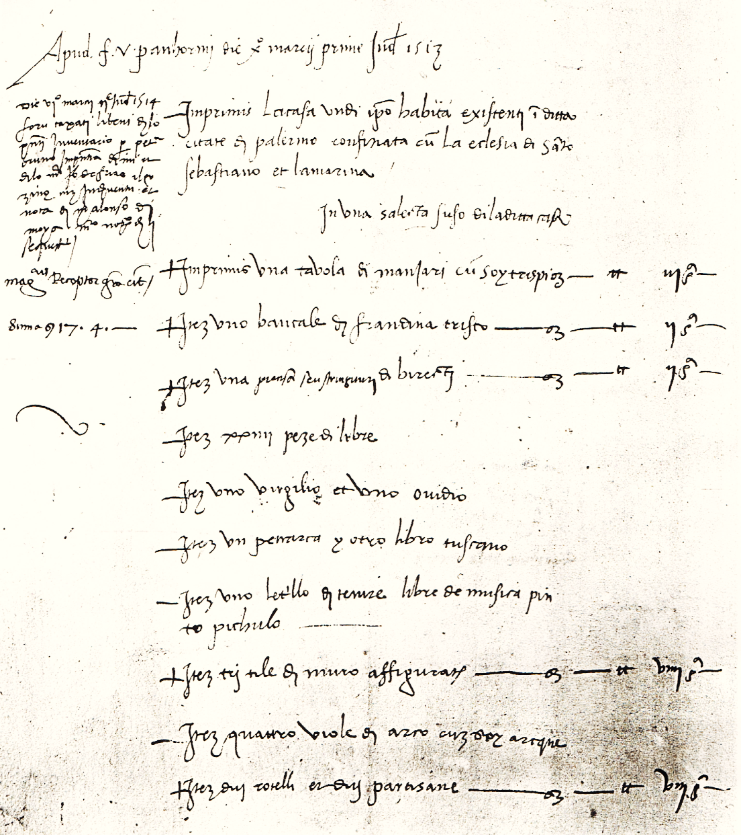
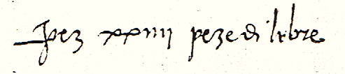
יחסנו למידע – לא מה שהיה פעם
1513:
24 ספרים! אוצר בלום!
2019:
300 מיילים ביום! אסון!

Slide 7


המשתמשים גם הם לא מי שהיו פעם
בני דור Y – ומעבר לו – חיים בעולם של קישוריות מוחלטת ואינטראקציה מתמדת
אבל... טווח הקשב שלהם הוא אפסי
אלה הלקוחות שהספריות שלנו צריכות לשרת ולמשוך – תוך תחרות עם החתולים!

Slide 8
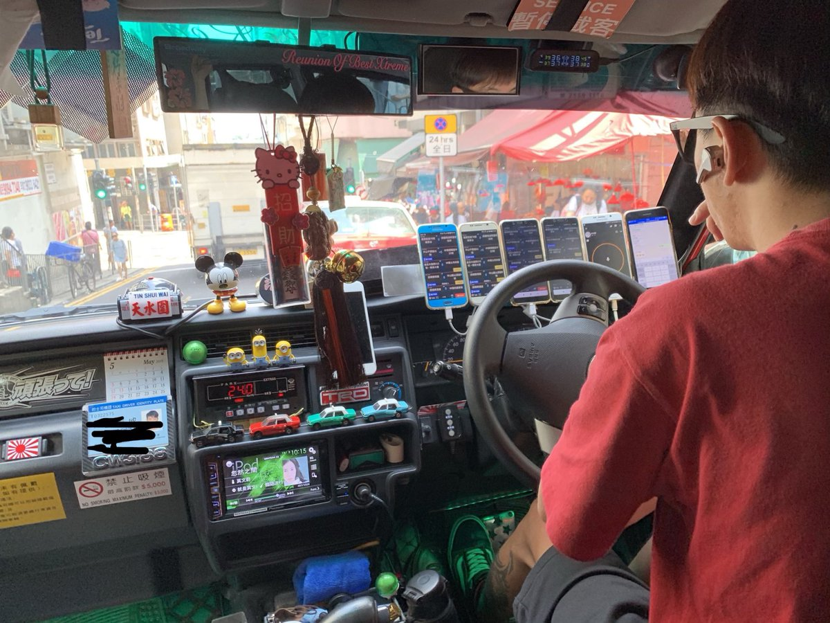
עומס מידע נמצא בכל מקום ובכל תחום
במקום העבודה
במדיה חברתית
מקצוע הרפואה
באיסוף מודיעין
בצריכת חדשות

Slide 9

התפוצצות המידע

Slide 10
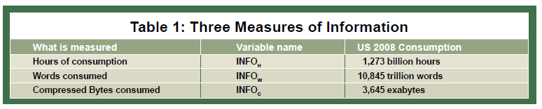
הכמויות מרשימות
יותר תמונות מצולמות כעת מדי יום מאשר במאה ה -20 כולה
16 טריליון מגהבייט של נתונים מיוצרים ברחבי העולם כל יום
וכן הלאה...
Source: How Much Information? 2009 Report on American Consumers

Slide 11
אבל הכמות איננה העיקר
האם אכפת לנו כמה מידע יש שם?
אחסון זה זול – לא נגמר החול על שפת הים!
עלינו להסתכל על צפיפות הערך של מידע: מגהבייט יכול לגרום הרבה טוב, או נזק רב, או לא זה ולא זה, או שניהם כאחד...
value
Accessed info
Accessible info
Quantity

Slide 12


גורם חשוב: מודל השימוש המצופה מאתנו
ויקיפדיה – 10 טרהבייט ← אין עומס
300 מיילים בתיבת הדואר הנכנס – 10 מגהבייט ← עומס עצום
ההבדל:
ויקיפדיה: Pull Mode; אין ציפייה שנקרא את הכל
תיבת דואר נכנס: Push Mode; ציפייה משתמעת לצרוך הכל
למרבה הצער, משתמשים מכורים ל-push - וסובלים מעומס הרסני

Slide 13
התפקיד שלAI ונתוני עתק
דווקא ביג דאטה אין פירושו עומס מידע
נתוני עתק אינם גורמים לעומס – המחשב מטפל בנתונים, והוא לעולם אינו מתלונן
ככל שאתה מכניס יותר נתונים, כך טובה יותר התוצאה
ככל שיותר נתונים הולכים לטיפול של AI, כך נשארים פחות
נתונים שבני אדם צריכים להתמודד איתם!

Slide 14
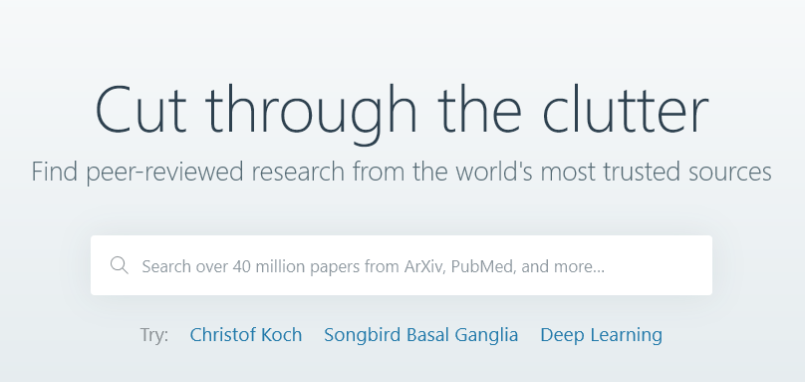

כוון מבטיח: AI כפתרון לעומס
Knowmail מזהה את המיילים הקריטיים ב-inbox
Semantic Scholar משתמש ביכולת ניתוח סמנטי כדי לזהות מאמרים חשובים וקשרים ביניהם

Slide 15

סיכונים ואתגרים של עומס המידע באקדמיה ובספריות

Slide 16
“No Time to Think”
בנוסף לעומס הרגיל של כל עובדי הידע ...
עומס המידע מונע מתלמידים ומאקדמאים חשיבה יצירתית
די בנוכחות של הטלפון החכם כדי לפגוע בלמידה
אין לפרופסור ותלמידיו רוחב פס שיאפשר אינטראקציה ביניהם
⬅ יש כאן איום חמור על הפרדיגמה האקדמית הקלאסית

Slide 17
המעבר לדיגיטציה הוא עניין מורכב
ספריות נתונות ללחץ חזק להחליף נייר במידע דיגיטלי
היתרונות המיידיים מבחינת שטח אחסון ועלויות הם ברורים
גם המשתמשים נהנים מהיתרונות של גישה מרחוק
אבל...

Slide 18
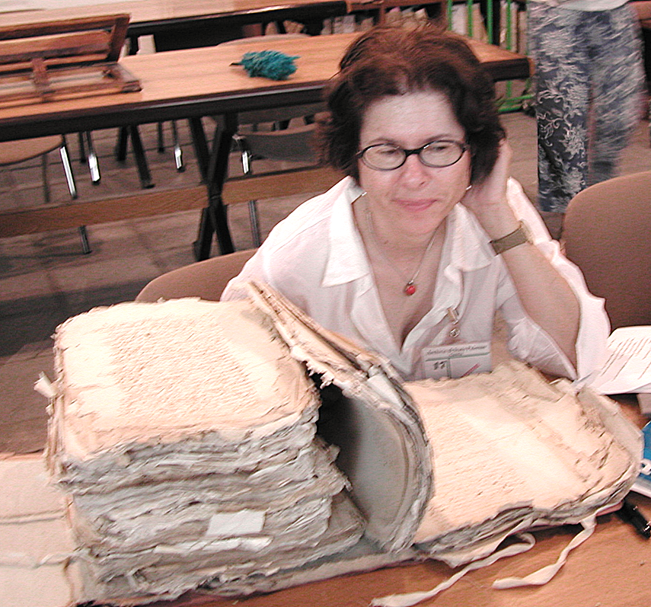
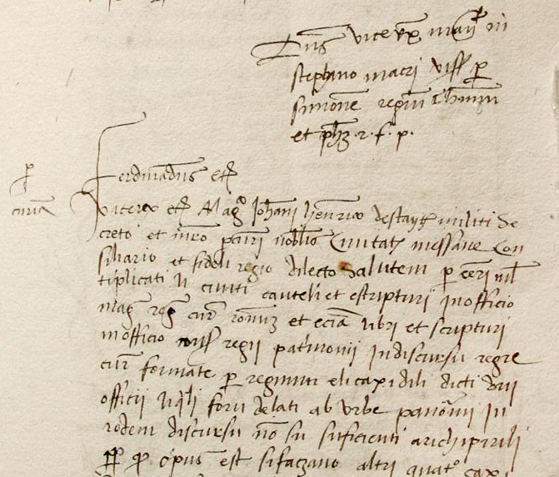
נייר שורד מאות שנים

Slide 19
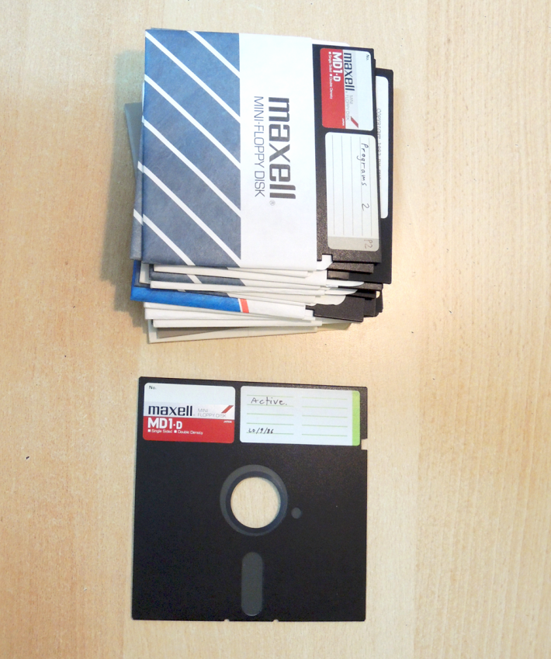

האם מדיה דיגיטלית תשרוד 50 שנה?

Slide 20
האם אנו יוצרים חור שחור בידע האנושי?
זה שסורקים מידע לא אומר שהוא יישמר
"משבר לפנינו: העלות של העברת מידע דיגיטלי היא כבירה,
ארה"ב לא יכולה להרשות לעצמה לעשות את זה"
- מנהל בכיר ב-Seagate
וכל הטרהבייטים שאנו מפקידים בדואר אלקטרוני, פייסבוק, אינסטגרם, ווטסאפ... כל זה ייעלם
⬅ אנו חיים ב"עידן המידע "- אך אנו משאירים חור גדול
ברקורד ההיסטורי לחוקרי העתיד (ולצאצאינו)

Slide 21

התפקיד המתפתח של הספריות בעידן החדש

Slide 22
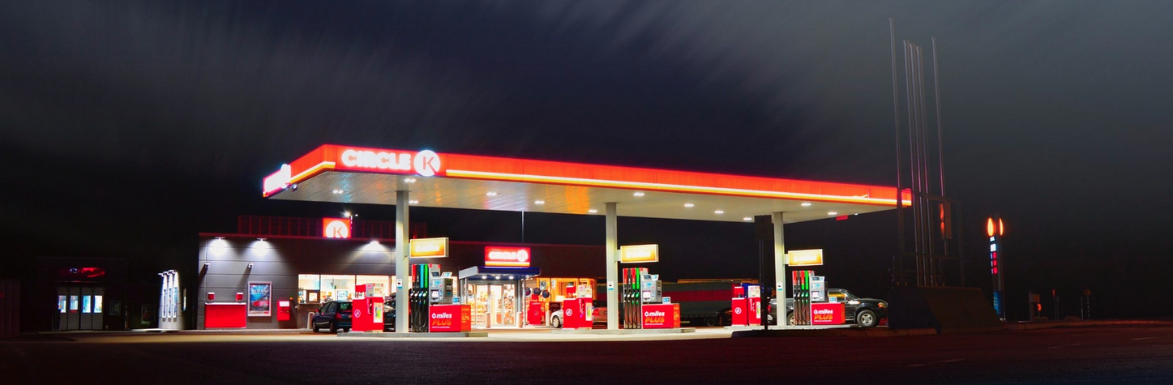
אנלוגיה מעניינת
ספריות הן תחנות הדלק על אוסוסטרדת המידע
תחנת דלק ממלאת צרכים רבים מלבד ניפוק בנזין!
– פרופ' ישע סיון
⬅ עלינו לזהות את התפקידים הרבים שהספרייה יכולה למלא,
מלבד ניפוק ספרים מודפסים על נייר!

Slide 23
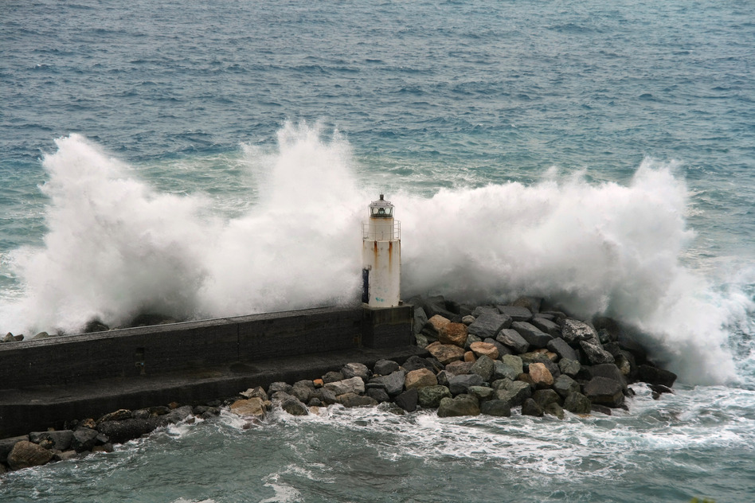
תפקיד: לסייע למשתמש לשרוד את הצונאמי!

Slide 24
לסייע למשתמש לשרוד את הצונאמי!
לעזור למשתמשים לאתר מידע (עם כלי חיפוש חזקים יותר)
להדריך אותם איל להתגונן מפני יותר מדי מידע
לעזור להם לזהות מידע מזויף ומידע דל ערך
⬅ זה דורש ספרנים שהם מומחי תוכן לצד אלה שהם מומחים
לטכנולוגיה - האם אנו שומרים על האיזון הנכון בין השניים?

Slide 25
תפקיד: לסייע ביצירת מדענים טובים יותר
לעזור לתלמידים להיות מדענים (ובני אדם) טובים יותר על ידי מתן הכשרה בחיפוש ובשימוש בידע – בכוחות עצמם
לחנך אותם במיומנויות חיפוש מקוון עמוקות – מישהו צריך לעשות את זה (הפרופסורים שלהם עסוק מדי בניקוי מיילים!)
ללמד את התלמידים ואת הסגל כישורי התמודדות בעומס מידע בעבודתם (ובחייהם)
⬅ מי ראוי יותר מספרנים מקצועיים לקחת מנהיגות על השליחות
הזאת – בין אם בהוראה פרונטאלית או ביצירת CBT?

Slide 26
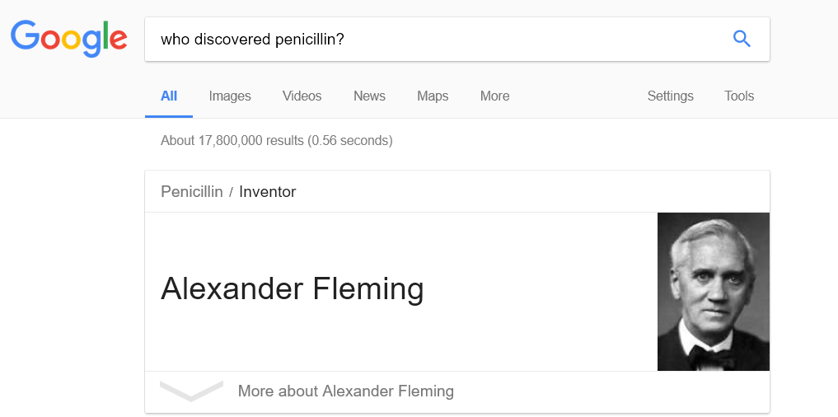
לקח מרכזי שעלינו להנחיל
ספקנות בבצוע מחקר מקוון
גוגל הוא נפלא, אבל אתה צריך לדעת על מה לסמוך, איפה לחפש, ואיך להימנע מההטיות הנסתרות של אלגוריתם הדירוג שלו

Slide 27


תפקיד: לספק מקלט בטוח מהעומס
ישנם חדרים שקטים ללימוד עצמי, וחדרים אחרים ללימוד בקבוצה, ו-WiFi, וחדר עם ספות לנמנם עליהן....
משתמשים ואנשי סגל מעריכים את החללים המוגנים האלה – כדרך להימלט מהסחות הדעת של עומס המידע בחוץ!

Slide 28
תפקיד: טריאז' ושימור של ידע
זוהי אחריות כבדה:
איננו יכולים לשמור הכל – אבל עלינו לקבל החלטות נכונות מה לקנות, מה לשמור, מה לסרוק ומה לזרוק
אלו החלטות קשות – וכרוכות בהנחות תרבותיות ופוליטיות
(זכרו את אלכסנדריה!)
הבטחת תקציבים עבור העברה דיגיטלית עד דור אחרון
היא קריטית

Slide 29
תפקיד: חקר הדרכים ש-AI יוכל לסייע
במערכת החינוך יש מאגר אדיר של נתונים על תלמידים, קורסים, התנהגות ותוצאות
שיטות של נתוני עתק יוכלו לסייע לתלמידים בדרכים רבות
למשל:
"אני רואה שאתה שואל את ספר א'; אבל בשנים האחרונות תלמידים בקורס שלך שקראו את הספר הזה לפני ספר ב' השיגו ציון נמוך יותר, בממוצע, מאלה שעשו להיפך."
או למשל:
"אני רואה שלקחת את ספר ג', אבל ממה שאני מכיר אותך ואת העבודות שהגשת, אני חושב שזה ספר מתקדם מדי בשבילך.
ספר ד' יהיה קל יותר עבורך, והתרגיל של מר לוי יוכל לעזור."

Slide 30
כמה מחשבות לסיכום
התפוצצות המידע רק תואץ – אקספוננציאלית – בשנים הקרובות
הספריות נמצאות במקום ייחודי כדי למלא תפקיד בסיוע לאנושות להשתלט על הכמות – והעומס - של המידע
אחיזת השור בקרניו והובלת השינוי באופן יזום תבטיח את המשך הרלוונטיות של הספריות בעולם החדש והאמיץ שלפנינו

Slide 31
יהיה מעניין!
http://www.nathanzeldes.comנתן זלדס

